Slide 1
Bienvenue à CLAIRMONT !

Slide 2
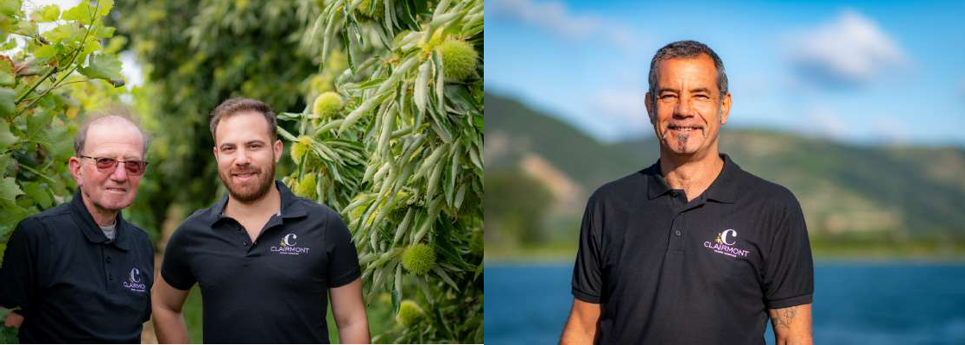
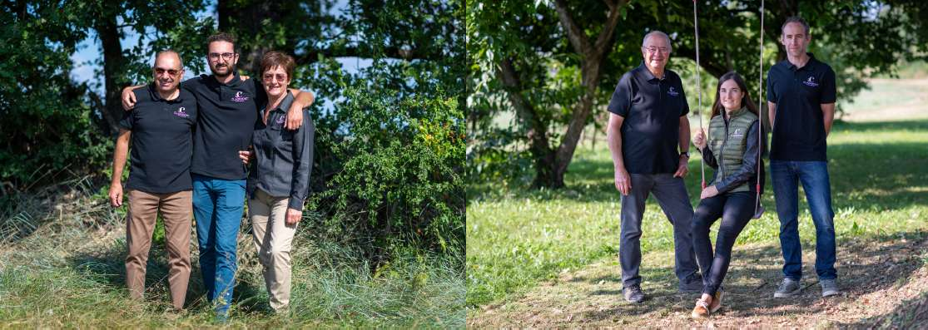
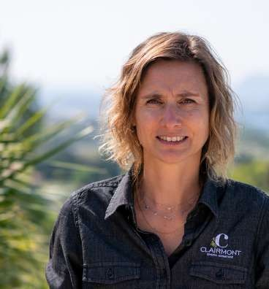
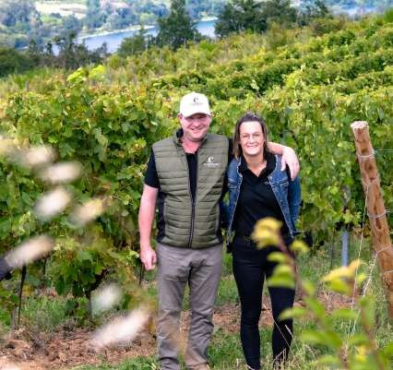
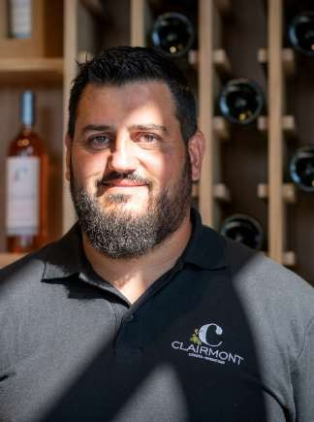
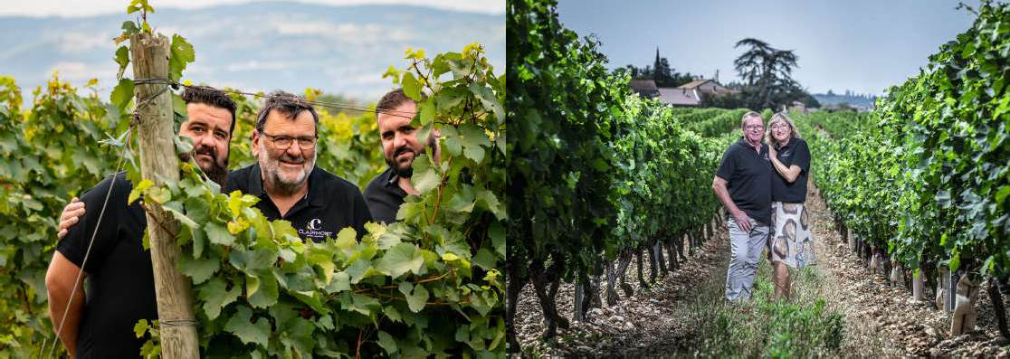
9 FAMILLES DE VIGNERONS & 14 ASSOCIÉS
Notre Vocation
Ensemble, progresser, valoriser nos vins et la singularité de nos terroirs, satisfaire nos clients pour pérenniser nos structures.
Nos Valeurs
Exigence Humanité Partage
Passion Convivialité Identité
Notre Ambition
Devenir incontournables en Crozes-Hermitage, permettre à nos acteurs de s’épanouir et susciter l’envie de partager l’expérience CLAIRMONT.

Slide 3
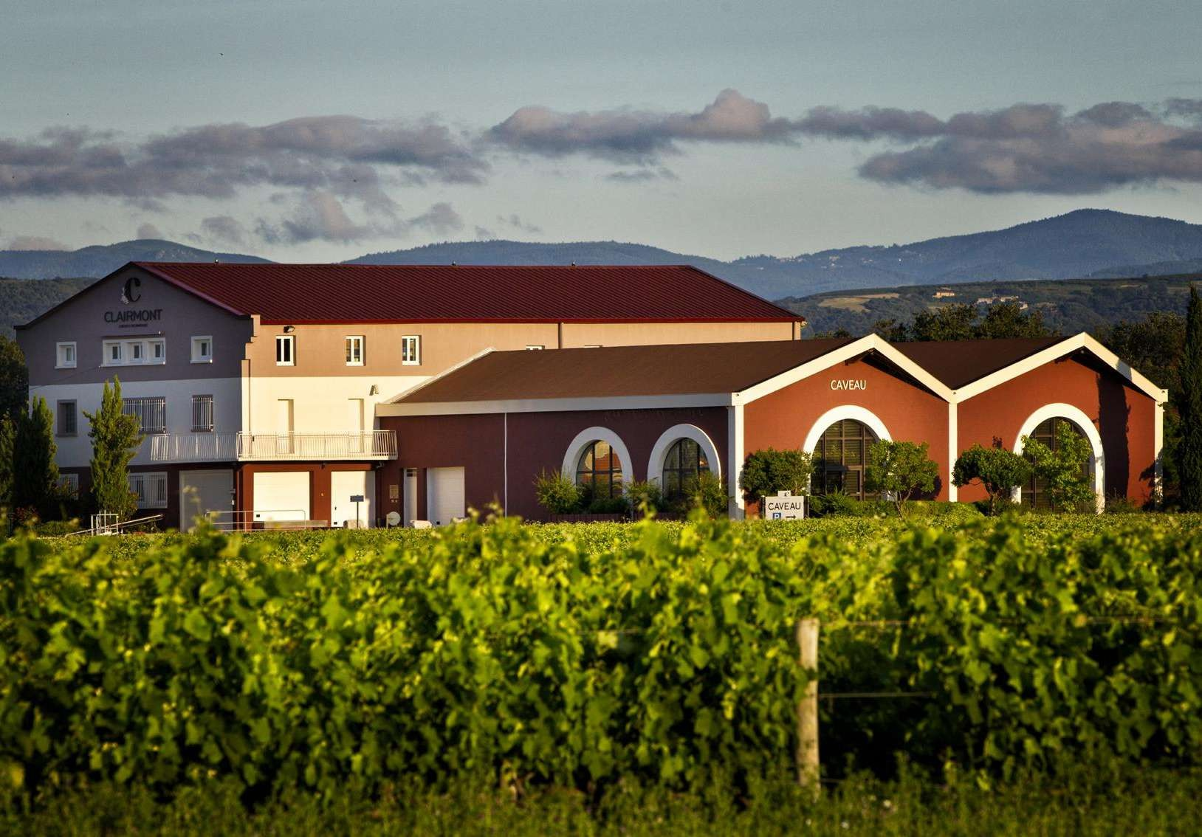
UNE BELLE AVENTURE HUMAINE
depuis 1972...
CHIFFRES CLÉS
Volume total de production en 2022
4968 HECTOLITRES
Surface totale en production en 2022
132 HECTARES
90 %
10 %
en AOP Crozes-Hermitage (117 ha) Saint-Joseph (1,3 ha)
en IGP Collines Rhodaniennes
41%
en Agriculture Biologique
81 %
en HVE 3
88 % de vins rouges 10 % de vins blancs 2 % de vins rosés

Slide 4

QU’EST-CE QU’UNE COOPÉRATIVE AGRICOLE ?
La Coopérative, une aventure collective
Faciliter et développer l’activité pour en accroître les résultats (code rural)
Prolongement de l’exploitation et Mise en commun de moyens
Organiser solidairement leur approvisionnement, les services nécessaires à leur métier, les moyens de production, la collecte, le stockage, la transformation et la commercialisation de leurs produits
Conseil et assistance technique aux associés coopérateurs Inscription dans la durée
Performance économique et valeurs d’équité, de solidarité et de transparence
Une identité locale forte, un attachement à son territoire d’action et une vocation naturelle à contribuer à un développement durable
Un homme, une voix

Slide 5

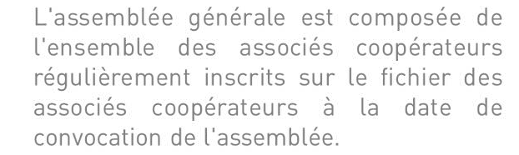
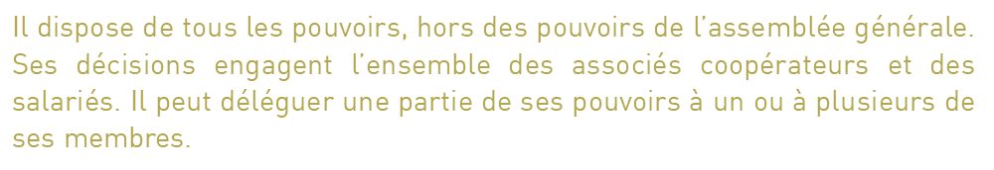
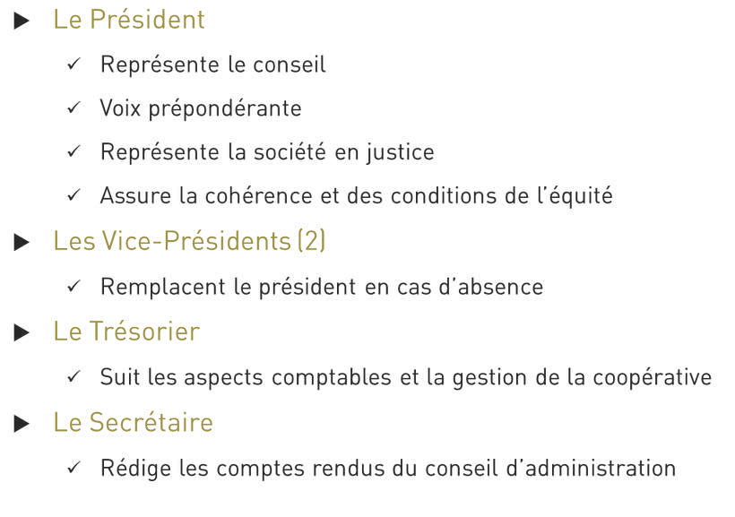
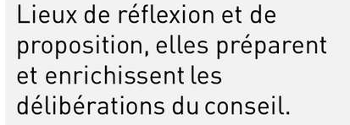
COMMENT LA GOUVERNANCE EST-ELLE ORGANISÉE ?
L’Assemblée Générale et les Associés
Le Conseil d’Administration
Le Bureau et ses Membres
Les Commissions et ses Participants

Slide 6
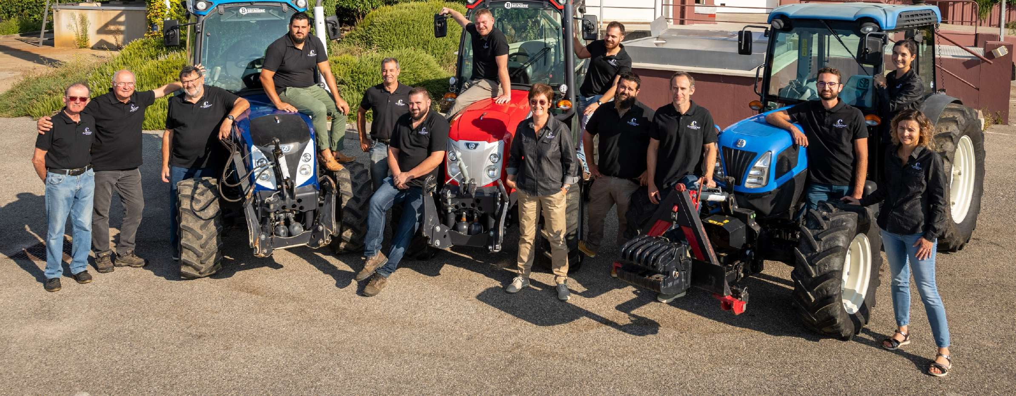
LES ASSOCIÉS
DEFRANCE Jean-Claude
26300 CHATEAUNEUF-SUR-ISERE
SCHMID BORJA Barbara
26600 BEAUMONT-MONTEUX
EARL MATHAIS
26600 BEAUMONT-MONTEUX
EARL LE PECHE
26300 CHATEAUNEUF-SUR-ISERE
EARL DOMAINE DES GRANGES
26600 LA ROCHE-DE-GLUN
EARL CLOS GIRAUD
26300 CHATEANEUF-SUR-ISERE
SCEA DOMAINE DES CLAIRMONTS
26600 BEAUMONT-MONTEUX
LAURENT Marie-Laure
26600 LARNAGE
SCEA DEFRANCE
26600 GRANGES-LES-BEAUMONT
SCEA DOMAINE MARTINELLI
26600 BEAUMONT-MONTEUX
SCEA DOMAINE DE ST-CLEMENT
26600 MERCUROL-VEAUNES
EARL BAYLE FRUITS
26600 EROME
EARL ST CLEMENT
26600 MERCUROL-VEAUNES
BAYLE Julien
26600 EROME

Slide 7
UNE EQUIPE DYNAMIQUE DE 9 SALARIÉS PERMANENTS
Directeur Général Jonathan Sanchez
Responsable commercial Michel Gallière Responsable conditionnement caveau Jérémy Nodin Employé de conditionnement caveau Raphaël Campillo Chargée oenotourisme et communication Léa Baron
Technicienne de chai HQSE Amandine Mounier Caviste Pierre Meyer
Comptable Guillaume Dufour
Assistante comptable et commerciale Mathilde Blondel

Slide 8

QUI CONSTITUE LE PERSONNEL ?
Met en œuvre la politique, les objectifs et la stratégie et assure la pérennité de l’entreprise dans l’intérêt des associés et des salariés. Assure la bonne marche de celle-ci. Participe à l’élaboration de la politique générale.
Directeur Général
Jonathan SANCHEZ
Responsable commercial
Met en œuvre la politique
commerciale sur les ventes
Michel GALLIERE
hors négoce. Suit et développe la stratégie de communication.
Technicienne de chai HQSE
Comptable
Caviste
Responsable conditionnement & caveau
Chargée d'oenotourisme et communication
Guillaume DUFOUR
Pierre MEYER
Réalise les opérations d’élaboration, de conservation et de traitements des vins.
Amandine MOUNIER
Assure la comptabilité interne
Participe Assiste dossiers
au travail de cave.
Jérémy NODIN
Léa BARON
Met en place les offres oenotouristiques et événements
en lien avec le comptable. Suit
cabinet
les
l’oenologue techniques.
sur les Détient la procédures sécurité,
S’assure du conditionnement et de la préparation des commandes. Participe aux inventaires. Gère le caveau.
mouvements de stocks et établit la régie. Administre les ventes.
responsabilité des hygiène, qualité, environnement.
afin de promouvoir les ventes. Participe à la vente au caveau. Diffuse l'image de l'entreprise.
Assistante comptable & commerciale
Employé caveau & conditionnement
Raphaël CAMPILLO
Participe à la vente au caveau. Conditionne les vins et prépare les commandes.
Mathilde BLONDEL
Assiste le comptable et assure la comptabilité interne. Assiste le responsable commercial et administre les ventes.

Slide 9
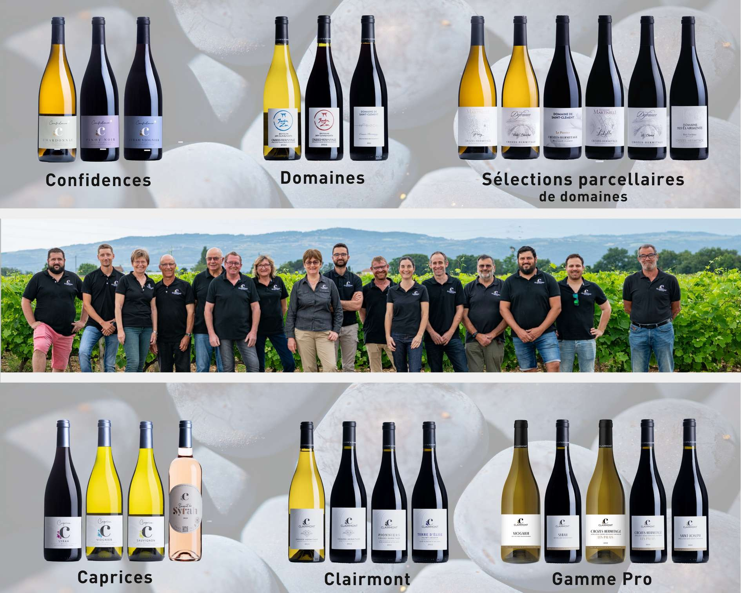

Slide 10







NOTRE STRATEGIE : DEVENIR

Slide 11




